Slide 1
软件学院15级实习前培训－论文和学位申请
任皖英
Tel: 0551-63492010(办)
Email: rwy@ustc.edu.cn

Slide 2
毕业实习过程
学生进入实习企业
学生申报实习企业、企业导师，申报论文选题，每月提交实习月报
学院安排校内导师*
学院组织开题*
学院组织中期、不定期检查
学生返校准备论文（开题至少半年后）*
  初稿->定稿->盲审->预答辩->答辩
Notes:
*与教学部相关，其他由对外合作部负责

Slide 3
毕业实习目的和要求
毕业实习（也称“工程实践”）是增强学生对实际的软件工程过程的理解和培养其实际工作能力的重要环节。毕业实习应在软件学院的企业实习基地或学生所在工作单位进行，实习时间不少于一学年。(详见《中国科学技术大学软件工程硕士学位论文有关工作规定》)

Slide 4
校内导师安排
  学生根据软院平台上通知的时间结点要求在软件学院信息化平台提交企业信息、论文选题（可以只报方向）、企业导师信息。信息汇总后学院会根据学生选题方向分配校内导师，每年1月、7月各进行一次导师分配。
  论文选题要求详见《中国科学技术大学关于工程硕士专业学位论文的基本要求》：工程硕士专业学位论文选题应直接来源于生产实际或具有明确的工程背景，其研究成果要有实际应用背景。
Notes:
好的选题是成功的一半，选题要充分征求企业导师和校内导师的意见，并结合在企业的工作完成。

Slide 5
不安排校内导师的几种情况
学生未按规定时间(6月30日、12月30日前)在软院平台上申报实习企业，企业导师信息不做硬性要求，但最好报上；
学生未按规定时间(6月30日、12月30日前)在软院平台上申报论文选题；
无故欠费；
所修课程总学分<29学分；
目前处于休学状态。

Slide 6
论文开题
  论文开题，上下半年各安排一次，一般安排在4月、11月，详见软院平台通知。开题前题目可随时根据情况变更，开题后如需变更题目，学生申请，校内导师在软院平台审核通过。
  开题前提条件：学生安排有校内导师。
  学生撰写开题报告，与校内导师多次沟通，导师同意定稿后在规定时间内提交到软件学院信息化平台；
  学院组织院审和会审，结论有通过、稍作修改、重新开题三种；稍作修改需要学生按要求修改好开题报告并提交到软件学院信息化平台，校内导师在规定时间内审核通过；重新开题则半年后重新开始。
Notes:
开题流程详见教学部部门岗位职责和主要业务流程说明；关注平台通知。

Slide 7
学位申请条件一（课程学习阶段）
全日制课程学习和考试要求(教学部审核)
  公共课通过（达到60分）
  工程硕士基础英语、工程硕士政治、实用英语/IT英语/基础日语/实用日语
  专业基础课加权平均达到75分（进位）
  例:加权平均分=(组合数学成绩*3+算法设计与分析成绩*3+高级软件工程成绩*3+高级数据库技术成绩*3+高级网络技术成绩*3+多核并行计算成绩*3)/(3*6)
  工程实验：基础、专业、综合3学分
  按培养方案要求修满33学分
Notes:
若需要提交论文时，课程学习情况不符合以上要求，则无法提交论文和申请学位。注：双证学生如符合毕业条件可提交论文。

Slide 8
重修重考
重修重考详细流程见《教学部部门职责和主要业务流程说明》
教学部7-8月份在所有成绩出来后，会将学生成绩审核结果公布在软院平台上；
需要重修重考学生关注软院平台通知，每学期开学三周内在软院平台教辅系统中提交重修重考申请。

Slide 9
学位申请条件二（实习阶段）
实习阶段(对外合作部审核)
  实习时间不少于一学年
  开题通过
  实习月报（不少于10份，与学位论文相关月报不少于7份）
  实习成绩不为“D”
Notes:
开题通过半年后方可申请学位。因此上半年开题通过，下半年可申请学位；下半年开题通过，次年上半年可申请学位。

Slide 10
学位申请条件三（论文阶段）
论文答辩通过（教学部审核）
学位申请流程：根据学校的学位授予工作安排，学院上半年、下半年各组织一次学位申请工作（具体时间结点要求见《软件学院工程硕士学位论文工作安排 》 ）
对学位论文形式、内容的要求：详见《中国科学技术大学软件学院工程硕士研究生学位论文撰写规范》。论文工作时间不得少于一年，学位论文的正文不少于3万字。
Notes:
与学校学位授予时间相一致，具体查看上、下半年的《软件学院工程硕士学位论文工作计划》。

Slide 11
学位申请条件三（论文阶段）
  学位申请条件预审（审核不通过者将无法提交论文）
  学生提交论文初稿及查重（一般在3月、8月中旬）（要求文字复制比低于30％）
  学生提交论文定稿及查重（一般在4月、9月中旬）（要求文字复制比低于10％）
  论文送审（一名校内专家和一名工业界专家，采用盲审制）
    两名专家均通过：盲审通过，可参加答辩；
    一名专家通过：论文二次送审，送第三名专家评审；
    两名专家均否定：半年后方可再次申请，转2。

Slide 12
学位申请条件三（论文阶段）
  学位办同时进行抽查（论文格式、文字等）
  论文预答辩
  论文答辩（至少三名专家，至少一名专家组成员为工业界专家，导师回避）
    通过；
    有条件通过：论文微调，按要求修改后再提交；
    不通过，返回2或6。
  会审（由院“工程实践指导组”负责组织）

Slide 13
学位论文情况统计
批次 | 提交 论文 初稿 人数 | 论文送审评阅 |  |  |  | 论文答辩
 |  | 总 人数 | 一次 通过 | 二次 通过 | 未 通过 | 总 人数 | 一次 通过 | 二次 通过 | 未 通过
2014上 | 110 | 102 | 80 | 17 | 5 | 97 | 94 | 0 | 3
2014下 | 410 | 397 | 309 | 65 | 23 | 378 | 372 | 1 | 5
2015上 | 141 | 132 | 97 | 27 | 8 | 127 | 124 | 0 | 3
2015下 | 411 | 392 | 297 | 70 | 25 | 367 | 337 | 14 | 16
2016上 | 171 | 146 | 92 | 33 | 21 | 126 | 120 | 0 | 6

Slide 14
学位申请条件四（资格审查）
资格审查(学工部、教学部审核)
遇有下列情况之一者，不受理学位申请
  在校集中学习期间受到记过以上处分
  攻读学位期间有违法、犯罪等记录
  自取得学籍之日起5年内未修满规定学分*（双证学生5年后答辩通过仍可领取毕业证）
  考试作弊或有剽窃他人学术成果行为

Slide 15
目前尚未答辩学生情况统计
年级 | 总人数 | 末答辩学生 人数合计 | 末答辩学生 人数比率
13硕在职 | 59 | 45 | 76%
13硕 | 517 | 87 | 17%
12硕在职 | 28 | 13 | 46%
12硕 | 508 | 33 | 6%
11硕在职 | 41 | 16 | 39%
11硕 | 498 | 26 | 5%
Notes:
红色表示目前已超过五年期限。答辩后才可以毕业和申请学位。

Slide 16
未申请学位学生原因分析
课程学分未修够或未按要求正常上传实习月报导致不符合学位申请预审条件
实习工作量不足，无法完成论文
论文质量较差，无法通过盲审或答辩
个人原因（出国、单位过忙等）
学费未按要求缴清
在职班获学位人数比率明显低于全日制班
个别非理工学生未参加暑期补课
Notes:
充分重视学位论文工作

Slide 17
学位申请材料准备注意事项
学位申请材料准备时基本原则
  信息一致性（成果应用证明与学位论文、企导单位与实习单位、信息化平台信息与纸质材料内容等）
  申请材料完整性（一个都不能少，2份材料需原件）
  日期体现过程（选题-开题-中期-学位申请）
准备学位申请时需查看文件
  《工程硕士申请学位申请者审核材料清单》
  《准备学位申请材料相关注意事项》
Notes:
材料较多，一定要先认真看相关说明，准备起来才得心应手。

Slide 18
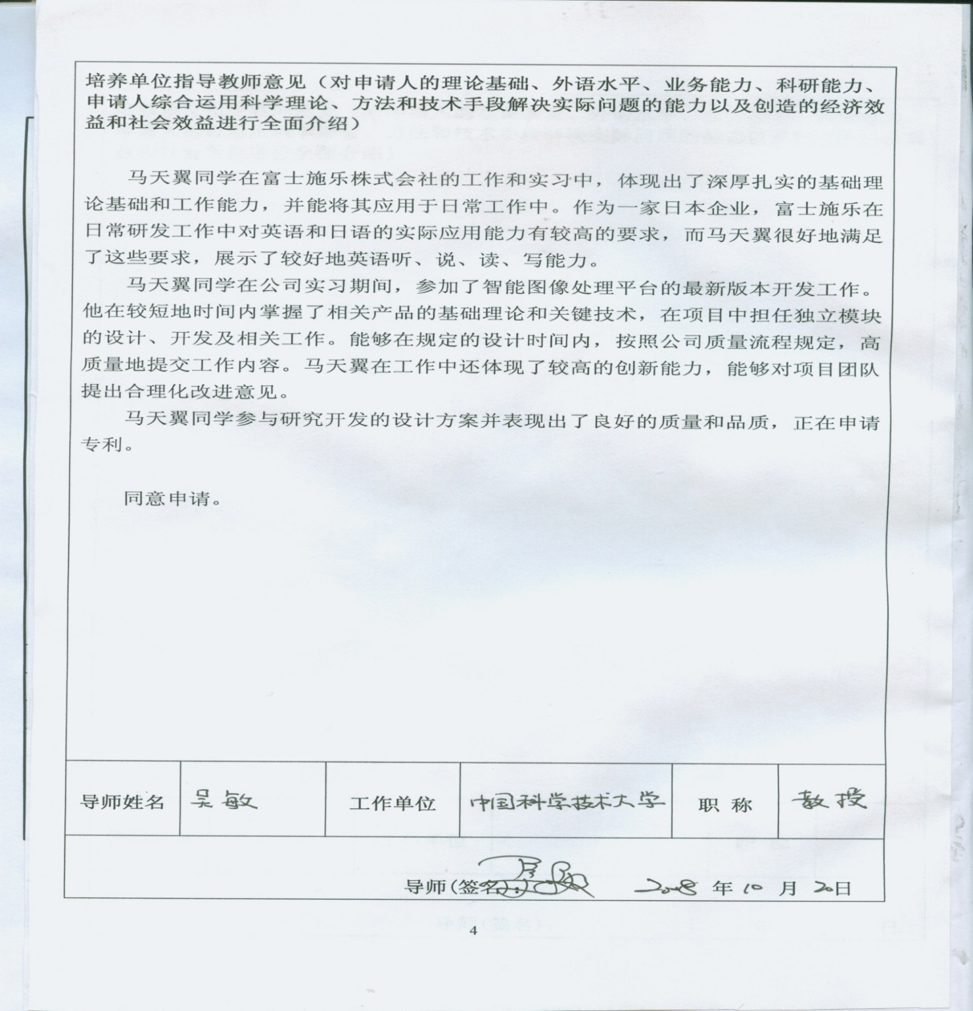
学位申请书填写样表之一（推荐）
Notes:
推荐版、纸张大小问题（16K，A4也可）、手写、打印问题。

Slide 19
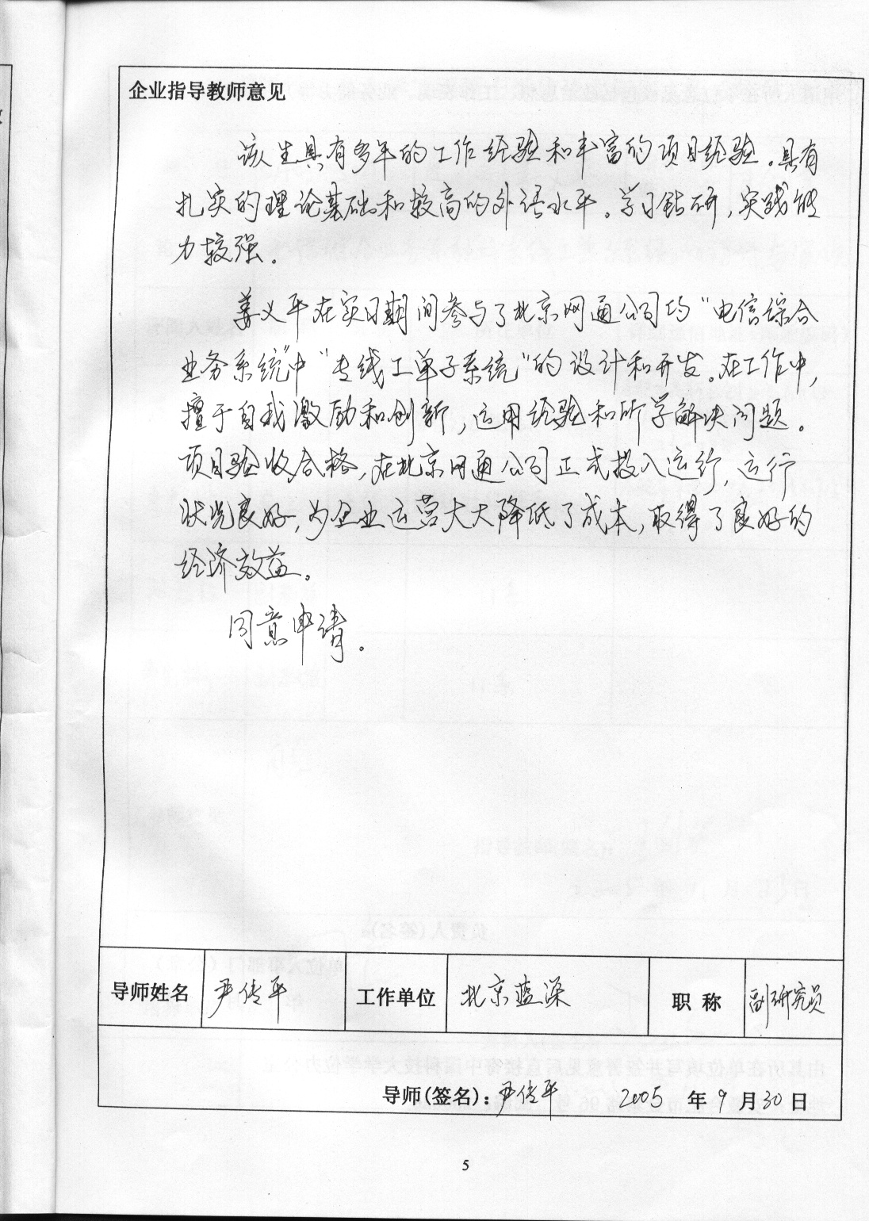
学位申请书填写样表之二
Notes:
非推荐

Slide 20
学位证书、毕业证书发放时间
学位证书发放时间（由学位委员会定）
3月底、6月底、11月底
在培养地教学部领取
毕业证书发放时间
  3月20日、6月20日、11月20日左右
  学生办完离校后在培养地学工部领取
  （收取离校材料后发毕业证）

Slide 21
信息平台简介
软件学院网站
  http://www.sse.ustc.edu.cn/
  学院对外平台、学院相关部门联系电话
中国科学技术大学研究生信息平台
  http://yjs.ustc.edu.cn/
  学籍信息、成绩、学位申请、离校等
软件学院信息化平台（软院平台）
  http://mis.sse.ustc.edu.cn/
  学籍信息、选课测评、实习过程管理、论文过程管理
Notes:
1.学院信息化平台是学校研究生信息平台的一个补充。2.系统有问题咨询系统上提供的联系电话。

Slide 22
相关规定及学位申请文档下载地址
相关规定及学位申请文档下载地址:
软件学院信息化平台
首页->常用文件下载->教学部文件
咨询论文和学位相关问题Email：
jxsse@ustc.edu.cn
Notes:
希望学生尽量通过邮件沟通，整理清楚问题，看过相关要求，再提问。

Slide 23
教学部相关工作职责
日常教学管理(分培养地管理)
  课程、成绩、学位申请资格审查（成绩相关）等
实习过程
  校内导师安排、开题院审组织
学位论文过程管理和学位申请
  全过程
Notes:
了解部门分工，不要一个问题多头问，尽量邮件咨询，电话咨询时直接将问题来龙去脉说清楚。

Slide 24
相关提醒
软件学院信息化平台信息的准确性
  本人联系电话、本人校内邮箱
  论文选题申报、题目更改
  实习企业信息
  企业导师信息
遵守规则（申诉发jxsse@ustc.edu.cn）
积极主动
要事第一
Notes:
1论文是自己的事情，要积极主动与导师联系、与教学部联系，不是等着导师、教学部推。2在单位总有各种事情，论文是重要的事情，看起来不那么紧急，但要优先处理；否则你会永远在处理不重要而紧急的事情。

Slide 25
提问
Q&A
Notes:
一、论文是自己的事情，要积极主动与导师联系，与教学部联系，不是等着导师。
二、在单位总有各种事情，重要的事情，看起来不那么紧急，但要优先处理。否则你会永远在处理不重要而紧急的事情。

